Slide 1

360入侵防御系统产品介绍
（销售版）

Slide 2
版本信息
版本号 | 编制者 | 审核者 | 修订日期 | 修订描述
v1.0 | Liangjing | 王斌 | 2022-6-20 | 初稿
V2.0 | Liangjing | 王斌 | 2024-6-20 | 模板更新
Notes:
本页供版本管理使用，实际使用时可删除。

Slide 3




目录 CONTENTS
|
挑战&需求
产品功能
产品规格
场景&案例

Slide 4

挑战&需求

Slide 5
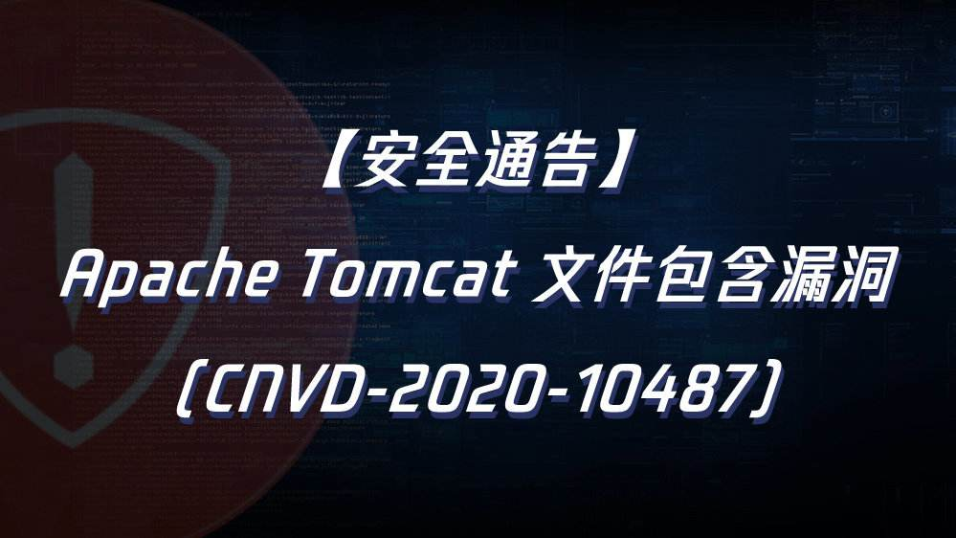


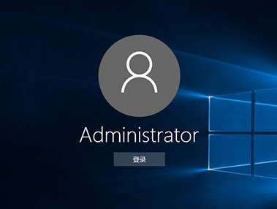

攻击威胁不断变幻
扫描/嗅探
提权
清除痕迹
攻击者使用工具对目标进行扫描，发现薄弱环节。
了解整个目标架构，收集重要信息，发现系统缺陷及漏洞后进行权限提升。
目标达成后，入侵立即清除入侵日志，避免让系统管理员发现自己的痕迹。
渗透攻击
窃取/破坏
从一个看似安全的网络上，首先找到找到一个小缺口、小漏洞，渗透进目标内部。
`
搜索目标关键业务和重要数据，悄悄窃取数据甚至破坏关键系统，造成目标严重损失。
事前
事中
事后

Slide 6
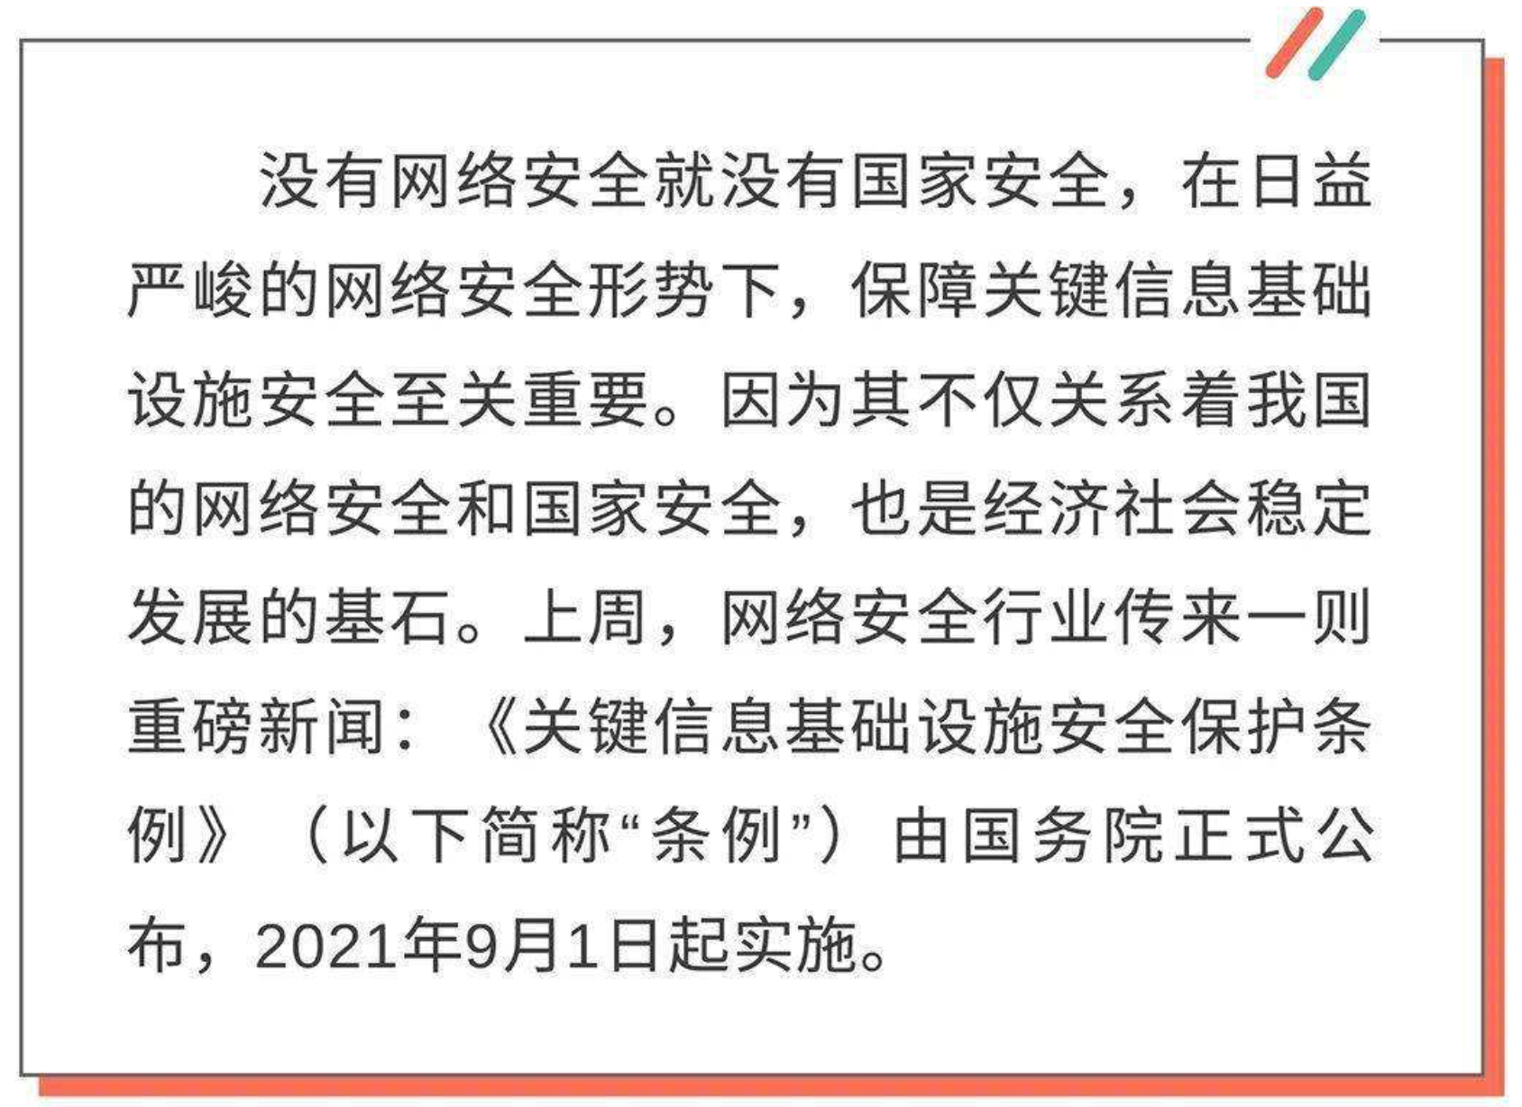
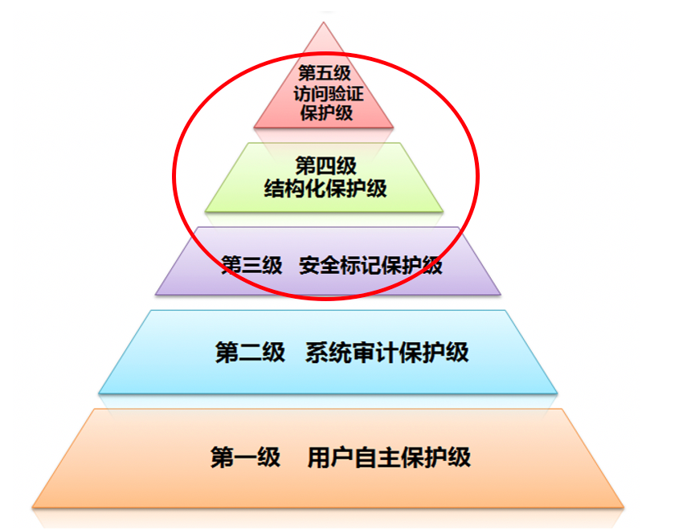
需求：关保和等保政策
关键信息基础设施，是指公共通信和信息服务、能源、交通、水利、金融、公共服务、电子政务、国防科技工业等重要行业和领域的，以及其他一旦遭到破坏、丧失功能或者数据泄露，可能严重危害国家安全、国计民生、公共利益的重要网络设施、信息系统等。
需要防范内部和外部入侵攻击行为
《关键信息基础设施安全保护条例》
《等保2.0》

Slide 7
需求：国产化替换成为趋势
三次历史事件推进信创产业加速发展，安全设备的“信创”替代吹响号角
2008年
微软“黑屏”事件
微软防盗版行为
国产操作系统
2013年
美国“棱镜门”
网络安全
去“IOE”
2018-至今
中兴、华为事件
“整芯铸魂”
打破技术垄断
中办发布
信创三期目录
增加网络安全产品
适配清单
网络安全设备替代
号角吹响

Slide 8

产品功能

Slide 9
入侵防御检测能力
多: 特征数量
获取权限
用户提取
任意代码执行 蠕虫/病毒
瘫痪系统：
拒绝服务
挖矿
缓冲区溢出
窃取数据：
SQ注入
XSS攻击
间谍软件
8500+
快：响应速度
1、覆盖CVE、CNNVD发布标准
2、BPS Level5检出率85%以上
3、特征库数量8500+
1、IPS高效引擎升级，使用Snort开源规则。
2、支持隔离防护、抓包取证
3、支持配置隔离时间(60-7200s)
准：精准识别
省：省时省力
1、支持协议异常检
2、支持防逃避检测
3、支持特征跨包
1、可基于场景自定义规则模板
2、能基于预定义模板派生新的模板
3、支持日志聚合及高阶告警

Slide 10
病毒防护：全、深、准
IM深度检测，解压、脱壳、启发式三大防逃逸技术；
病毒查杀全，检测深，识别准。
查杀 全
病毒、木马、蠕虫、后门、间谍软件、恶意程序全面查杀
检测 深
IM传输文件病毒查杀
识别 准
支持ZIP、GZIP、RAR等，压缩文件无一漏网
HTTP\FTP\SMTP\POP3\IMAP等主流应用协议全支持
超过200万病毒特征全库模杀，特征库实时在线更新
邮件附件病毒查杀
压缩壳、加密壳、变形壳多种脱壳算法，加壳病毒无处遁形
支持启发式扫描（未知病毒检测）
阻断后门、木马程序的上传，防止Web服务器挂马和恶意利用

Slide 11
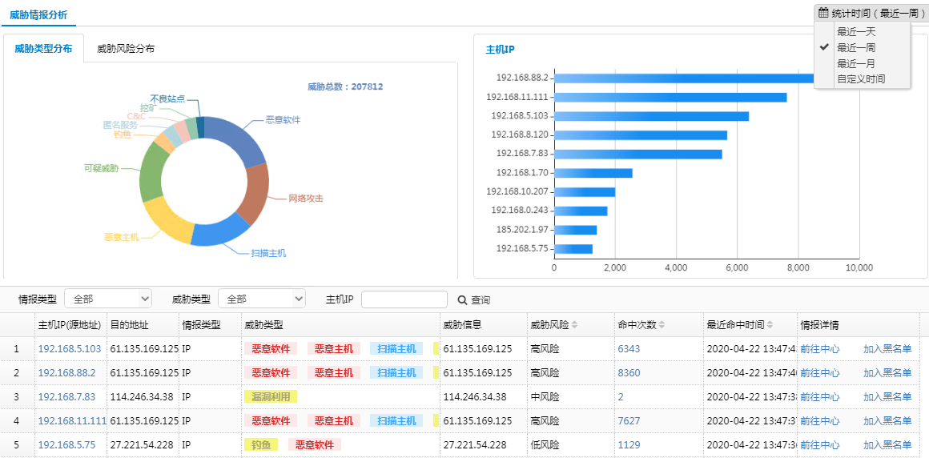
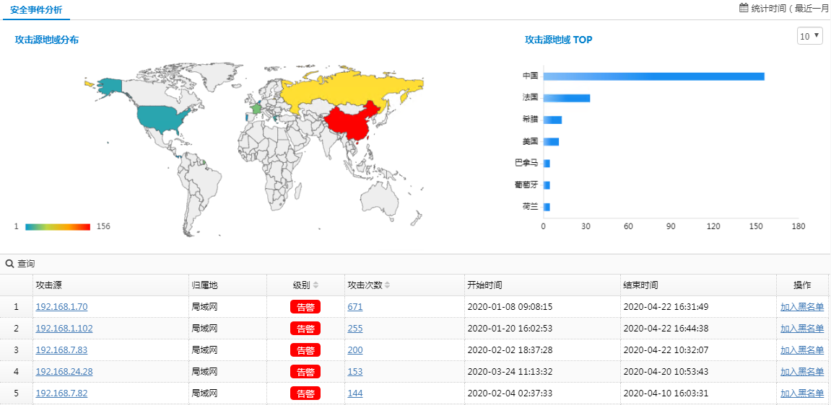
业务威胁情报分析
支持基于全球和内网维度进行威胁分析和统计，事前帮助管理员了解安全态势，通过一键“黑名单”方式规避网络风险；
支持通过威胁情报查询IP、域名、文件Hash等安全状态；

Slide 12
内网资产发现和管理
资产管理与安全分析
清点内网资产，并结合安全日志对资产安全状态进行评估，发现风险资产
资产管理与分析
流量被动识别
设备主动探测
对经过设备的流量进行识别和分析，发现常规资产，例如PC、服务器等终端设备
通过主动探测的方式，发现网络中的静默资产，例如网络设备、打印机等
流量被动识别
设备主动探测
网络流量识别发现+主动扫描方式发现内网资产信息，通过关联分析安全威胁事件和日志，实现全网威胁分析和事件检索。

Slide 13
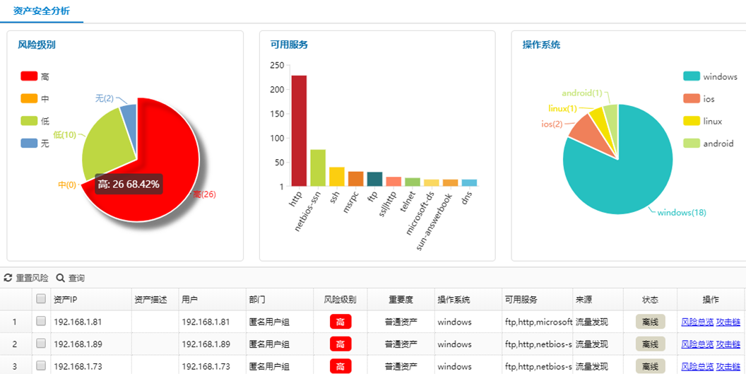
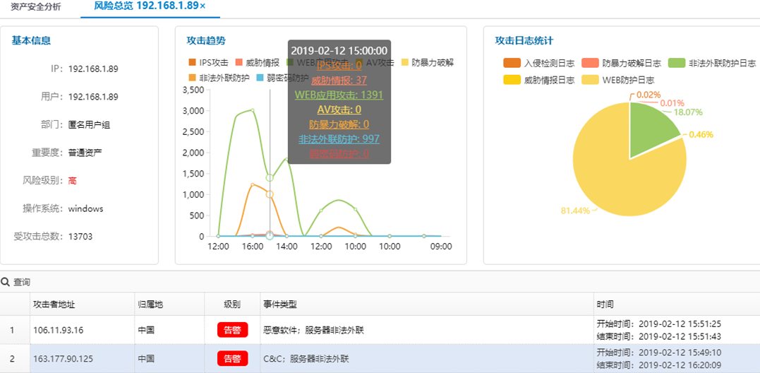
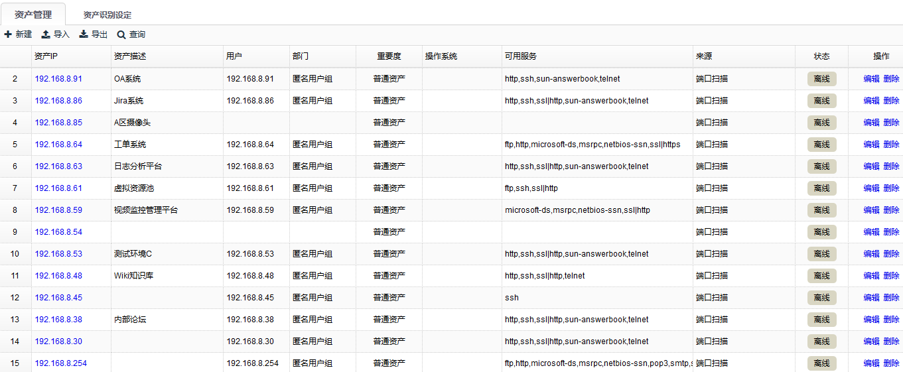
内网资产发现和管理
资产管理与安全分析
清点内网资产，并结合安全日志对资产安全状态进行评估，发现风险资产
资产管理与分析
流量被动识别
设备主动探测
对经过设备的流量进行识别和分析，发现常规资产，例如PC、服务器等终端设备
通过主动探测的方式，发现网络中的静默资产，例如网络设备、打印机等
流量被动识别
设备主动探测
网络流量识别发现+主动扫描方式发现内网资产信息，通过关联分析安全威胁事件和日志，实现全网威胁分析和事件检索。

Slide 14
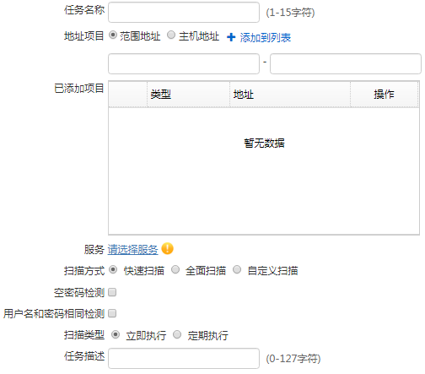
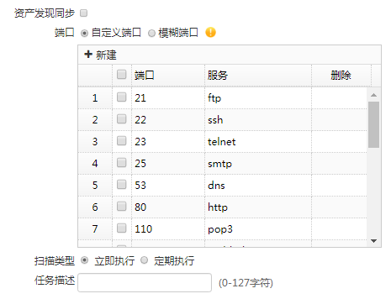
内网风险扫描分析
内网风险扫描分析，可以有效的发现内网不必要开发的端口服务及弱口令带来的网络风险。
弱密码扫描
端口扫描
系统预定义了并支持自定义弱密码字典
主动弱密码扫描发现内网弱口令风险
建立主动扫描服务器扫描任务
准确发现服务器提供对外服务及高危风险端口

Slide 15



失陷主机检测
及时发现内部失陷主机，避免威胁扩散，及时止损。
失陷主机
木马
支持通过主机的攻击或者外联等异常行为判断主机是否失陷
支持通过木马、数据外传、间谍软件、病毒、挖矿等行为判断失陷状态
支持手动或者自动的方式将失陷主机加入到黑名单中，避免威胁在内网进一步扩散
数据外传
查看详情
间谍软件
病毒
失陷列表
加入黑名单
挖矿

Slide 16
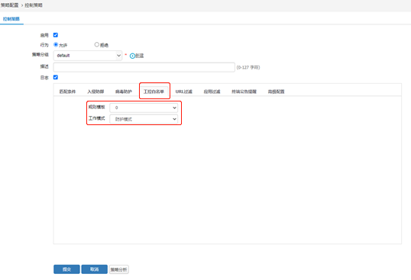
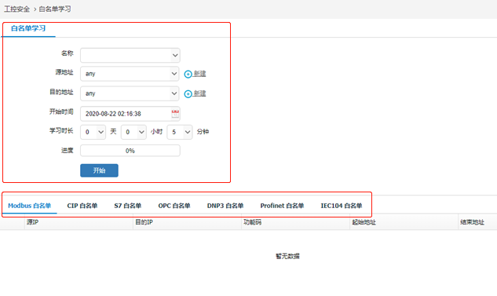
白名单检测
白名单控制策略
白名单自学习
基于白名单策略访问控制，建立可信可靠白环境。对控制访问做到精细化处理；支持选择告警模式与防护模式，发现异常流量和行为及时阻断拦截
用户可通过使用学习模式来实现规则自学习，智能优化工控协议规则。支持七种工控协议白名单Modbus、S7、OPC、CIP、DNP3、Profinet IO、IEC104

Slide 17

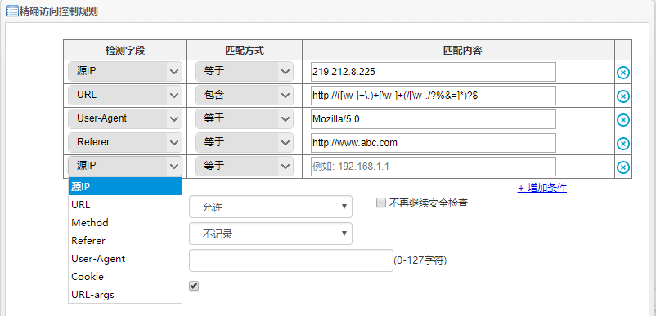



Web安全防护
专业WAF级web防护功能，为服务器构建L2-7层纵深防御体系。
精确访问控制
支持7个字段10个条件精确控制，支持IP、URL、Method、Referer、User-Agent、Cookie、Args字段
WEB攻击防护
SQL注入、XSS攻击、WebShell攻击CC攻击、CSRF攻击防护
防盗链
全站防护、指定URL防护、站点白名单
服务器漏洞防护
支持各种类型应用服务器进程及流行漏洞进行防护
网页防篡改
同步服务器监视非法文件变化，向发布服务器请求重新传输和恢复相应文件
应用隐藏
隐藏Server信息、 隐藏X-Powered-By信息 、替换服务器端出错页面 、替换服务器端出错页面(

Slide 18






多种安全防护能力
防病毒
异常流量检测
业界领先的反病毒引擎，400万海量病毒库，全面检测流量中已知和未知的各种病毒。
系统预定义和用户自定义流量基线后，对流量进行统计分析，一旦流量存在偏差，即输出异常流量事件。
DDOS
非法外联
针对各种常见的攻击行为均可有效识别，并通过防火墙特有的机制实时对这些攻击流量进行阻断。
使用自学习快速添加白名单，限制重要服务器的外联请求，一定程度上遏制APT攻击效果。
行为模型分析
防暴力破解
通过对网络流量深度识别，基于用户维度进行行为分析建模，为安全防护提供策略建议。
快速识别恶意用户，配置简单，有效对服务器及业务系统提供加固保护。

Slide 19


































访问权限管理
行为特征库
行为管理机制
预置7000+应用规则
预置2000万URL
DPI、DFI 融合识别技术
支持加密内容审计，包括：加密网站、搜索内容、加密邮件
自定义应用
自定义URL、加密URL
全局白名单、URL白名单
保障
业务应用
· · ·
限速
高带宽消耗
· · ·
最小权限
泄密风险
· · ·
NGFW
禁止
降低工作效率
· · ·
自定义
自定义
· · · · · ·

Slide 20
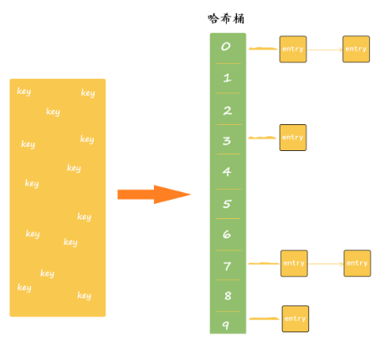



海量黑名单
针对已知恶意地址和域名可以加入黑名单，目前 HT-8000-IPS 支持5W条IP/域名黑名单条目，可满足多数场景下的使用需求。
支持IPv4和IPv6地址
使用定制高效匹配算法
最大支持5W条黑名单条目
支持与资产管理
失陷主机
威胁情报等功能联动
50000

Slide 21
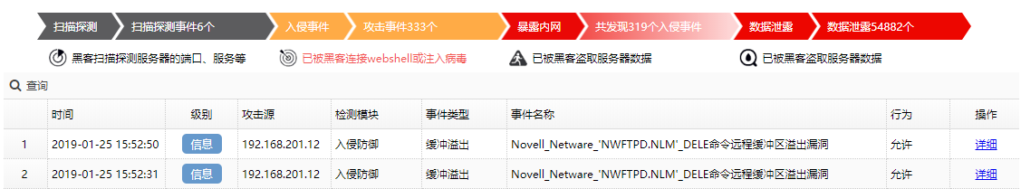
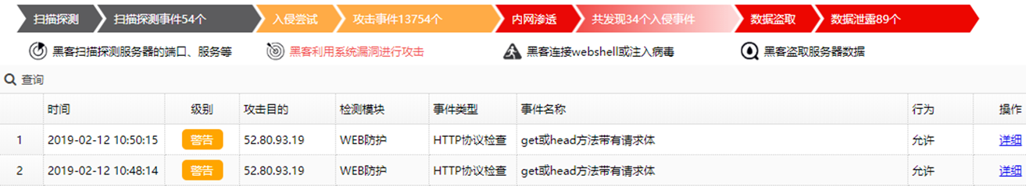
攻击链可视化
安全事件攻击链分析，以资产和攻击者维度关联安全事件，将攻击过程阶段化、具体化和可视化，为事后回溯提供数据支撑
资产（被攻击者）维度的攻击链分析
扫描阶段
入侵阶段
暴露阶段
泄露阶段
攻击者维度的攻击链分析
扫描阶段
入侵阶段
渗透阶段
盗取阶段

Slide 22
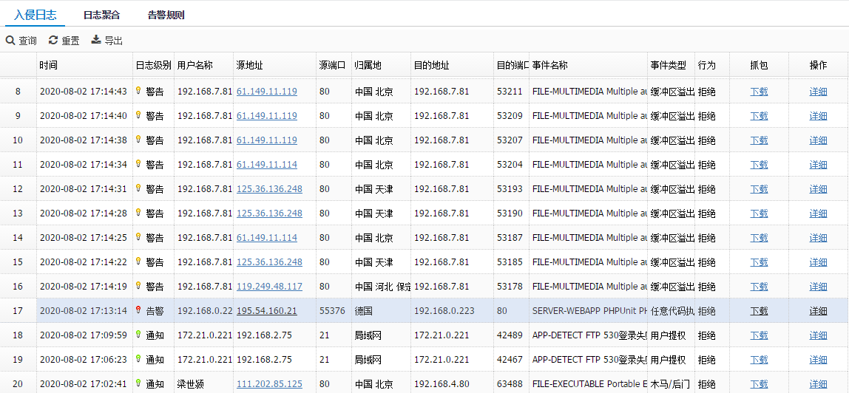
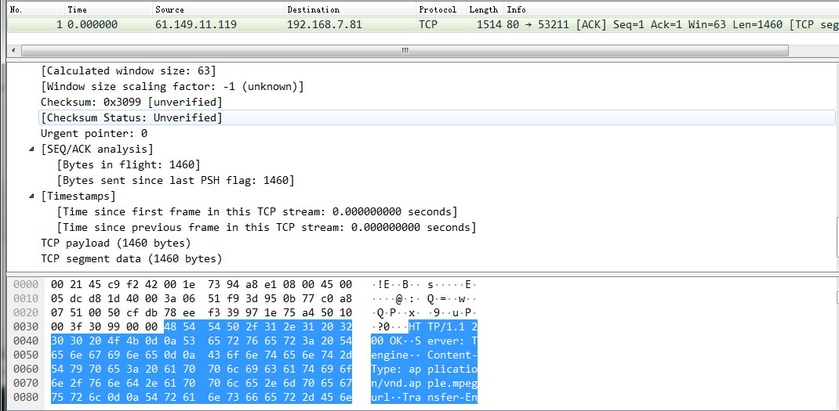
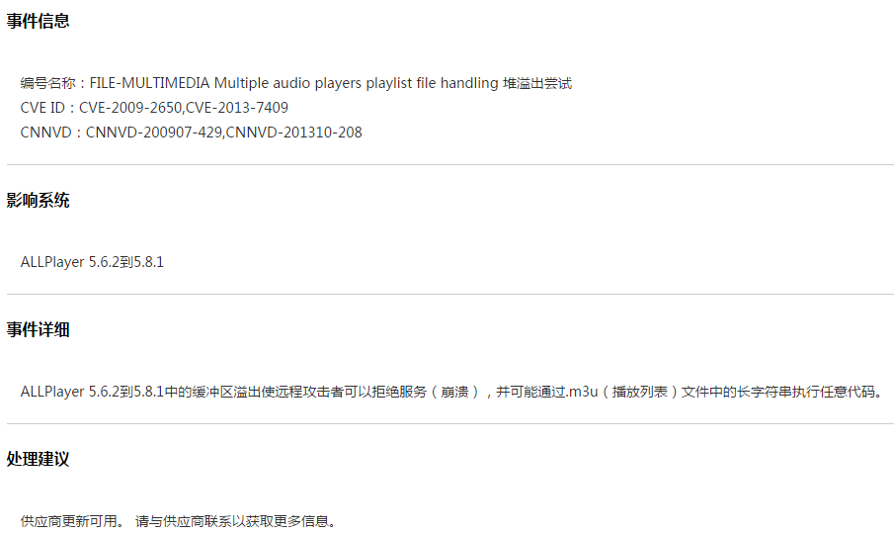
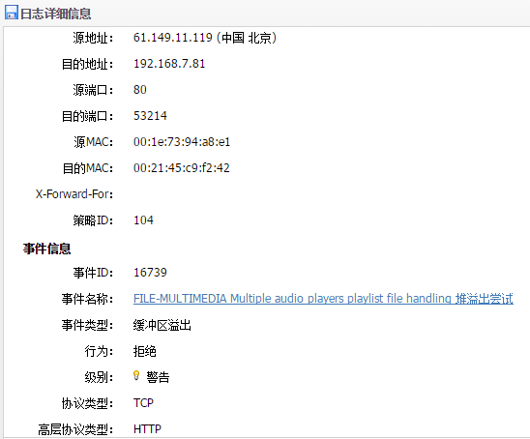
安全信息本地留存
针对IPS攻击事件留存原始报文备查、取证，支持报文下载、回溯
攻击事件支持事件详情展示，攻击事件支持跳转至详情，可查看事件关联的CVE和CNNVD号，以及影响系统、事件详细和处理建议
支持日志聚合，可按照源IP、目的IP、防护规则和源目IP等维度进行聚合，方便管理员快速进行攻击事件统计和回溯。

Slide 23
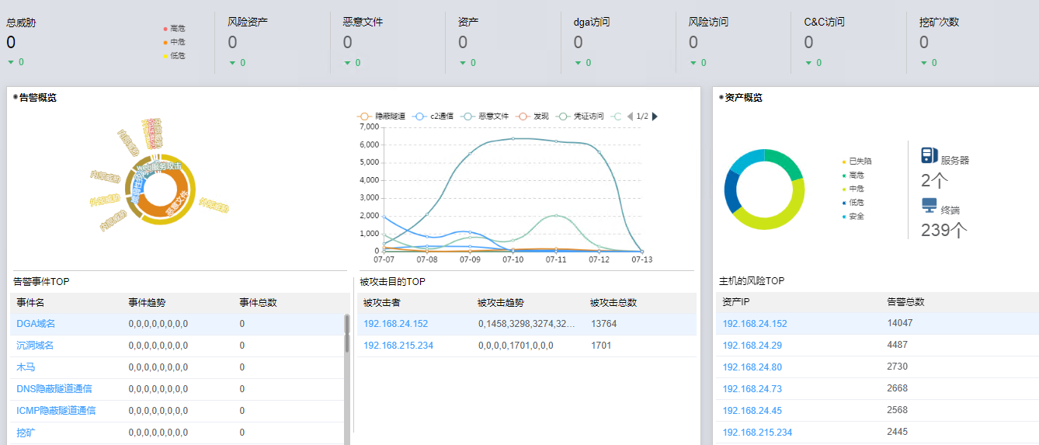
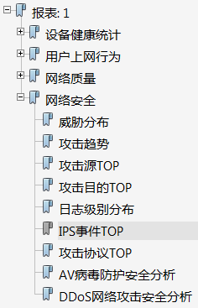
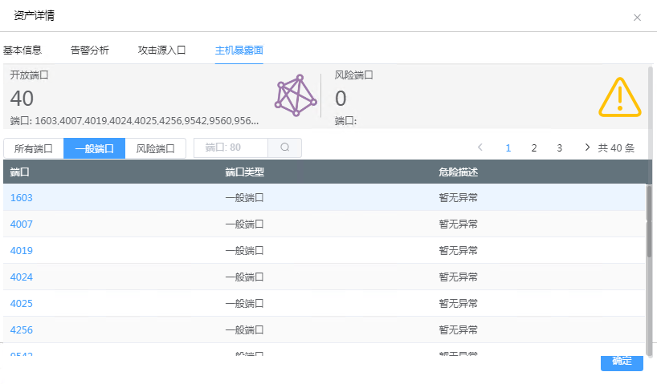
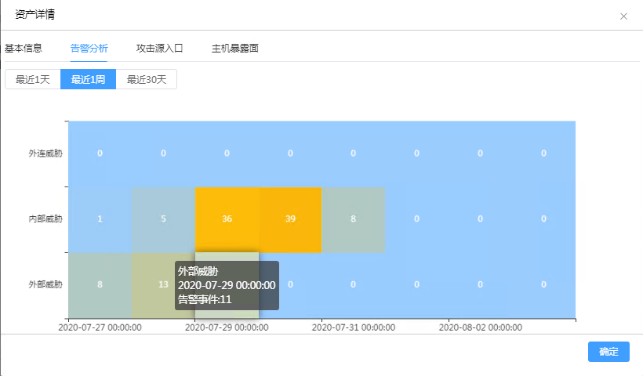
安全一体化报表
安全一体化报表可以对内网安全状态自动评估打分，快速查看风险详情及失陷主机。
安全状态全览
安全状态评分
资产信息关联
多维度提供内网风险报表
快速定位查看风险详情
提供对应加固处理建议
资产详情可以关联具体IP、操作系统、主机类型
告警分析，关联统计外联威胁、内部威胁、外部威胁
展示主机暴露面

Slide 24
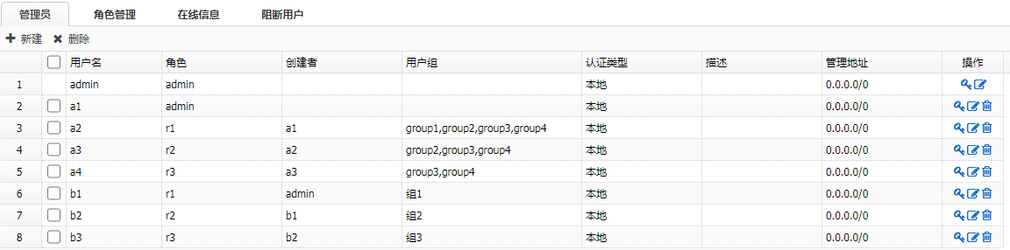


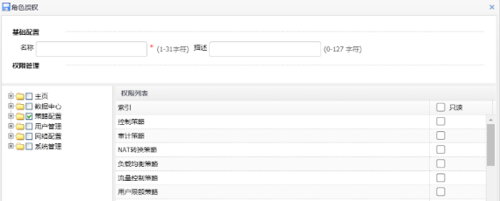
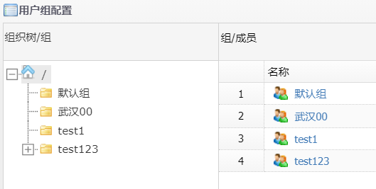
管理员分级分权
支持管理员进行分级管理，同时可以为不同管理员分配不同权限，真正做到“权限分离，相互制衡”
“分级分权”架构
层级分明，逻辑清楚
管理员详情展示界面
Admin
权限 级别
二级管理员
权限分配界面以及用户组指定界面
三级管理员
支持按照层级创建管理员，并为其绑定不同管理员角色和用户组
不同管理员角色支持指定设备端权限目录树，且支持指定“读写”权限
管理员可以更改或删除子孙级管理员创建的控制策略和审计策略
管理员仅能查看自身和子孙级管理员所管理用户产生的操作日志、控制日志以及审计日志，其他日志不做限制
四级管理员

Slide 25




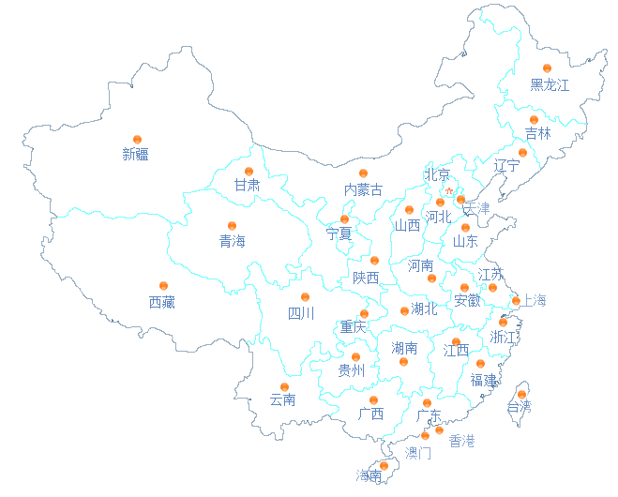


全网集中管理
正常状态：30/35个
异常状态： 2/35个
状态监测，统一管理
正在备份： 3/35个
监测IPS状态
支持跳转至IPS
正在升级： 0/35个
策略模板，自动下发
制定策略模板
支持自定义下发间隔
集中升级，备份配置
集中升级包括系统版本、离线特征库
支持自定义下发间隔
收集日志，生成报表
支持基于标准或加密Syslog协议收集日志
内置报表模板

Slide 26
高可靠性
多部署方式
旁路模式、透明模式路由模式
多出口
多链路备份
链路负载均衡
灵活部署
高效便捷
HA部署
高可靠性HA
主备/主主模式
软硬件Bypass
数据0丢包
业务0丢失

Slide 27
产品分析
类型 | 优势
客户优势 | 覆盖互联网、运营商、教育、能源、政府、金融等全行业客户；
销售优势 | 适用于等级保护建设、关键基础设备安全防护行动、敏感信息外泄溯源等场景； 设备自带高密端口，丰富的端口类型，完全满足客户接口适配需求，同时可以提供国产化硬件和操作系统，实现完全自主可控。
核心控标点 | 系统定义超过8500+条主流攻击规则；可针对8种协议自定义入侵攻击特征，自定义特征可设定拓展协议字段，设置数据包中的匹配内容，可选择包含、等于、不等于、大于、正则匹配等匹配方式；同时可选择多种匹配条件，支持设置“与”和“或”的匹配顺序； 内置超过12000条应用规则数，支持超过7000种的应用，支持超过5500种海外应用；应用模型识别技术可针对应用识别能力设置宽松程度，根据客户需求准确识别网络应用； 可针对私接路由器和非法无线热点行为进行识别和阻断，支持自定义配置终端数量、冻结时间和添加信任列表，可对共享行为进行公告提醒； 设备旁路部署可提供本地WEB认证、Portal Server认证、短信认证、微信认证；短信认证支持HTTP、SOAP通用短信网关，管理员可基于业务需求，自定义报文内容和格式； 提供访问控制策略智能分析，可发现访问控制策略中隐藏策略、冗余策略、冲突策略、可合并策略、过期策略、空策略等不合理的策略配置，并在web页面分析呈现。

Slide 28

产品规格

Slide 29
行业直销型号（1G~10G)
型号 | HT-8000-IPST1300-C-HS-H | HT-8000-IPST2300-C-HS-H | HT-8000-IPST3300-C-HS-H | HT-8000-IPST4300-C-HS-H
推荐带宽 | 50M | 200M | 350M | 500M
网络吞吐量（1518字节） | 1G | 5.9G | 8G | 10G
每秒新建连接数 | 2.5万 | 4.5万 | 7.5万 | 9万
最大并发连接数 | 126万 | 130万 | 250万 | 400万
CPU | Marvell 88F3720 | NXP LS1023A | NXP LS1043A | NXP LS1043A
高度 | 1U | 1U | 1U | 1U
电源 | 冗余电源 | 单电源 | 冗余电源 | 冗余电源
内存 | 2GB | 2GB | 4GB | 4GB
硬盘 | 500G | 1T | 1T | 1T
固定业务接口 | 10GE 2Combo 2SFP | 8GE 4SFP | 8GE 4SFP | 8GE 4SFP
扩展槽数量 | 无 | 1个扩展槽（正面） | 2个扩展槽（正面） | 2个扩展槽（正面）

Slide 30
行业直销型号(15G~289G)
型号 | HT-8000-IPST4350-C-HS-H | HT-8000-IPST5300-C-HS-H | HT-8000-IPST6300-C-HS-H | HT-8000-IPST7300-C-HS-H | HT-8000-IPST8300-C-HS-H
推荐带宽 | 1G | 1.5G | 3G | 10G | 40G
网络吞吐量（1518字节） | 15G | 19.43G | 51.88G | 74.5G | 289.08G
每秒新建连接数 | 14万 | 16万 | 20W | 95万 | 150W
最大并发连接数 | 450万 | 460万 | 1730W | 2000万 | 6000W
CPU | NXP LS1046A | NXP LS1046A | NXP LX2080 | Cavium CN7800 | Xeon Silver 4216 双路
高度 | 2U | 2U | 2U | 2U | 2U
电源 | 冗余电源 | 冗余电源 | 冗余电源 | 冗余电源 | 冗余电源
内存 | 4GB | 4GB | 16GB | 16GB | 128GB
硬盘 | 1T | 1T | 1T | 1T | 1T
固定业务接口 | 12GE 12SFP 2SFP+ | 12GE 12SFP 2SFP+ | 12GE 12SFP 4SFP+ | 12GE 12SFP 8SFP+ | 2GE （实际不是业务口，是管理口）
扩展槽数量 | 2个扩展槽（正面） | 2个扩展槽（正面） | 4个扩展槽（正面） | 无 | 8个扩展槽

Slide 31
商业化型号
型号 | HT-8000-IPST2013D-C-HS-B | HT-8000-IPST2023D-C-HS-B
推荐带宽 | 50M | 200M
网络吞吐量（1518字节） | 1G | 5.5G
每秒新建连接数 | 2.2W | 4W
最大并发连接数 | 120W | 120W
CPU | ARM，双线程，1GHz，2核 | ARM，双线程，1.6Ghz，2核
高度 | 1U | 1U
电源 | 双电源 | 单电源
内存 | 2GB | 2GB
硬盘 | 500G | 1T
固定业务接口 | 10GE 2Combo 2SFP | 8GE 4SFP
扩展槽数量 | 无 | 1个扩展槽（正面）

Slide 32
国产化型号
型号 | HT-8000-IPSGC1000-C-HS-H | HT-8000-IPSGC1500-C-HS-H | HT-8000-IPSGC2000-C-HS-H | HT-8000-IPSGC3000-C-HS-H | HT-8000-IPSGC5000-C-HS-H
推荐带宽 | 200M | 300M | 500M | 2G | 5G
网络吞吐量（1518字节） | 3.94G | 12.60G | 23.9G | 29.29G | 55.55G
每秒新建连接数 | 8W | 10.5W | 16.5万 | 18.2W | 72W
最大并发连接数 | 440W | 979W | 2000万 | 2000W | 5000W
CPU | 飞腾E2000Q，4核2*2.0G+2*1.5GHz | 飞腾E2000Q，4核2*2.0G+2*1.5GHz | 飞腾FT2000/4 四线程，2.6GHz | 飞腾D2000/8 八线程，2.3GHz | 海光3250，8核 十六线程，2.8GHZ
高度 | 1U | 1U | 1U | 2U | 2U
管理接口 | 任一业务口 | 任一业务口 | 专用带外管理MGT口 | 2个专用带外管理GE口 | 任一业务口
USB口 | 2*USB 2.0 | 2*USB2.0 | 2*USB | 2*USB3.0 | 2*USB2.0
固定业务接口 | 4 GE 2GE COMBO | 10*GE 4*COMBO | 6 * GE（电） 4 * SFP（千兆光） | 6*GE(电) 4*COMBO | 6*GE(电) 4*SFP(光)
console口 | 1*(RS232 RJ45) | 1*(RS232 RJ45) | 1*(RS232 RJ45) | 1*(RS232 RJ45) | 1*(RS232 RJ45)
BYPASS对 | 支持一对GE口（GE0和GE1） | 支持3对GE口（GE2/3 ，GE4/5，GE6/7） | 支持两对bypass （GE2和GE3、GE4和GE5） | 支持5对GE口（GE0~GE9） | 2对电口（GE2和GE3、GE4和GE5）
扩展槽数量 | 无 | 2个 | 2个 | 2个 | 2个

Slide 33

场景与案例

Slide 34
IPS行业案例
01
教育
02
企业
03
交通
学校
教育局、教育部
民营及中小企业
国央企
互联网
车企
地铁运营
中铁局
机场集团
交通执法支队
公路管理企业
04
政府
05
医疗
06
其它
大数据中心、就业服务中心
人民政府办公室
区委、纪律检查委员会、发改委
海事局、档案局、地质局、事务局、数据局、市场监管局、人社局、保密局、财政局、税务局、气象局、自然资源局、林业局、民政局
医院
疾病控制中心
卫管中心
卫生健康局
医疗服务公司
政法：检察院、法院、监狱
媒体：融媒体、日报传媒、广播电视台
公安、海关
电力：热电公司、南方电网
市政：自来水公司、城管局
能源：油田、矿业、管道公司
应急：消防救援支队、应急管理局、地震局
运营商：联通
烟草：烟草公司、卷烟厂
军工：民用飞机

Slide 35
IPS行业案例
合同编号：CLM-YYZD-R-202212-931
项目名称：桑植县智慧停车场指挥中心虚拟化安全-探针-云安全
项目金额：37.78万元
合同编号：CLM-360DS-R-202312-825
项目名称：青岛市密码管理局内网建设及XC项目
项目金额：35.28万元
合同编号：CLM-TJ360HT-R-202211-731
项目名称：苏州天瞳威视电子科技有限公司
项目金额：30万元

Slide 36


















IPS安全防护部署建议
产品部署
互联网
接入区域
DMZ区
互联网接入区域（串行部署IPS）：
利用入侵检测、防病毒、恶意URL过滤等功能防止外界利用Web、应用漏洞进行入侵以及僵尸、木马、病毒、恶意代码入侵；
核心交换区域（旁路部署IDS）：
对内网所有的流量进行全流量检测，发现内网可疑行为和异常流量，告警并上报给态势感知平台或威胁情报平台。
数据中心区域（串行部署IPS）：
利用入侵检测、防病毒等功能防止内部非法行为或以内部终端为跳板的入侵行为，同时为业务服务器提供更贴近业务需求的自定义IPS特征；
电信
联通
WAF
防火墙
IPS
安全管理区
行为管理
堡垒机
漏洞扫描
日志审计分析
IDS
安全准入认证
安全管理平台
网络审计回溯
核心交换区
态势感知
安全策略管理
IPS
终端安全
办公接入区
数据中心区
数据库审计

Slide 37
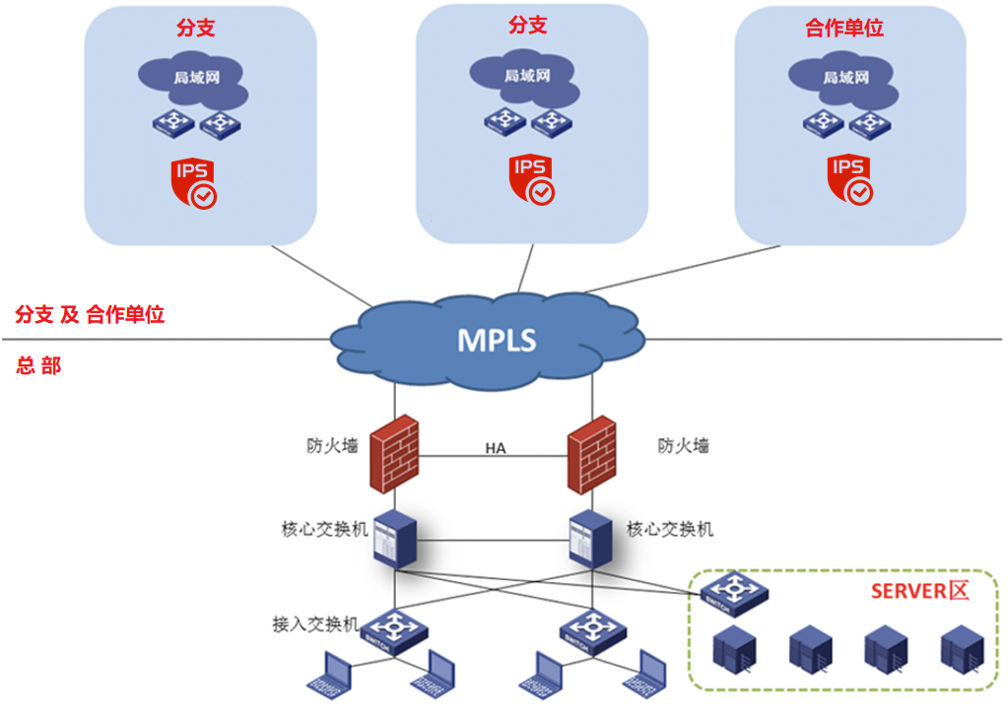
某电力行业应用
项目价值
业务隔离：为核心网边缘接入分支入侵防御安全保护，基于不同业务配置不同等级隔离防护策略。
应用层安全：开启IPS、防病毒功能，拦截SQL注入、网页挂马、DDOS等攻击。
集中管理：中心端统一管理各分支IPS设备，集中下发安全防护规则。
符合电力监管要求：实时向国网Ⅱ型装置发送入侵安全防护日志。

Slide 38

THANKS！

